Slide 1


République Algérienne Démocratique et Populaire
Ministère de l’Enseignement Supérieur et de la Recherche Scientifique
UNIVERSITE ABDELHAMID IBN BADIS MOSTAGANEM
FACULTE DES SCIENCES ET DE LA TECHNOLOGIE
DEPARTEMENT DE GENIE CIVIL & ARCHITECTURE
Pour L’obtention Du Diplôme de MASTER 2
OPTION :
ARCHITECTURE URBAINE
Thème:
Impacte des actes d’urbanisme sur un tissu urbain traditionnel
« Cas d’étude site historique de la ville de Mazouna
Présente par :
Mme HAKMI REKIA SIHAM
Sous l’encadrement de:
Mr Ahmed Khoudja Mohamed
Devant le jury composé de :
-Monsieur BANSALLA Kada : Président
-Madame BENHAMOU Nadia : Examinatrice
Année Universitaire 2020/2021

Slide 2
INTRODUCTION
Le patrimoine constitue aujourd’hui :
le porteur de l’identité des pays et des nations. il est le reflet de leur évolution historique, artistique, économique et sociale.
La notion de patrimoine ne cesse de s’étendre, au patrimoine bâti et immobilier, elle se décline aujourd’hui en patrimoine urbain, paysagère, naturel et archéologique.
il fait partie des différents thèmes d’actualité qui font couler beaucoup d’encre tels que l’environnement, l’écologie, le développement durable. En effet, cette notion est au cœur des préoccupations de l’homme contemporain.
L’Algérie a placé le patrimoine au centre de ses préoccupations, et lui accorde une place prépondérante dans sa politique nationale en lui consacrant un arsenal juridique et un budget conséquents.
la politique algérienne en matière de patrimoine a édifié un cadre purement législatif permettant l’exécution des programmes élaborés par l’état.

Slide 3
1- Problématique:
L’Algérie dispose d’un potentiel patrimonial culturel et naturel riche et diversifié.
Cet héritage exceptionnel par sa portée historique et symbolique, témoignant du passage de nombreuses civilisations.
Il s’agit d’une variété inestimable en matière de patrimoine archéologique, architectural et urbanistique.
L’Algérie a hérité d’un patrimoine architectural et culturel arabo-islamique et colonial comportant une valeur historique importante.
Chaque œuvre patrimoniale témoigne d’un passé propre à une population, à un mode de vie, à des systèmes de comportement des traditions et des arts spécifiques Ceci se retrouve dans les centres historiques comme les Médinas.
Le vieux bâti fait partie de notre passé, de notre mémoire et de notre identité. Il nous permet de construire l’avenir basé sur des racines bien fondées.

Slide 4
Etudier la question du vieux bâti c’est aborder celle des villes précoloniales où s’est juxtaposé un tissu urbain colonial au tissu traditionnel comme dans le cas de la Médina de Mazouna. Elle est l’une des anciennes villes algériennes ancrées dans les profondeurs de l’histoire, dont le vieux tissu urbain, présente encore aujourd’hui des valeurs patrimoniales matérielles et immatérielles inestimables .
Devant ce constat, la formulation de notre problématique se décline en plusieurs questionnements :
Quel est le dispositif instrumentale réglementaire qui régi les tissus urbain a valeur patrimoniale en Algérie ?
Quelles sont les outils et les instruments qu’on peut appliquer sur un tissu urbain traditionnel patrimonial ?
- En absence de dispositif spécifique, comment les instruments d’urbanisme tel que PDAU ET POS prennent en charge le tissu urbain a valeur patrimoniale ?

Slide 5
2-Les hypothèses:
1-il existe un dispositif patrimonial qui prend en charge les tissus urbains à valeur patrimoniale.
2-en absence du classement du patrimoine urbain on fait intervenir par des instruments d’urbanisme.
3-les instruments d’urbanisme ne peuvent pas prendre en charge les tissus urbains à valeur patrimoniale.

Slide 6
CHAPITRE 1:
GENERALITE SUR LE PATRIMOINE

Slide 7
GENERALITE SUR LE PATRIMOINE
un concept vaste qui réunit aussi bien l'environnement naturel que culturel. Il englobe les notions de paysage, d'ensembles historiques, de sites naturels et bâtis
C'est un point de référence dynamique et un instrument positif du développement et des échanges
Bien, héritage commun d’une collectivité, d’un groupe humain.
L’architecte Mario Botta:
l’exprimait en disant « l’ancien à besoin de nouveau pour se reconnaître et le nouveau à besoin de l’ancien pour dialoguer »
Ensemble des biens hérités du père et de la mère ; ensemble des biens de famille.
Le patrimoine
F. Choay : « l'expression qui désigne un fond destiné à la jouissance d'une communauté élargie aux dimensions planétaires et constitué par l'accumulation continue d'une diversité d'objets qui rassemble leur commune appartenance au passé »
BOURDIN Alain:
« la transmission des biens d’une génération à une autre, valeur des choses au-delà de leur prix, garantie du présent par le passé : la production de la sécurité et celle de la valeur »
PAGAND Bernard :
une solution de continuité entre le passé et l’avenir.

Slide 8
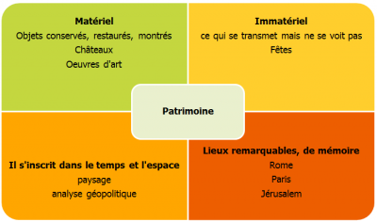
Les différents types de patrimoine:

Slide 9
Les différents types de patrimoine:
le patrimoine architectural
Le patrimoine urbain
L'ensemble des constructions humaines qui ont une grande valeur parce qu'elles caractérisent une époque, une civilisation ou un événement .
englobe les monuments historiques: édifices classés ou inscrits à l’inventaire supplémentaire des monuments historiques.
-une «valeur significative et exemplative d’une organisation spatiale transcendant l’évolution des modes et des techniques.
-La notion comprend « tous tissus, prestigieux ou non, des villes et sites traditionnels préindustriels et du XIXème siècle, et tend à englober de façon plus générale tous les tissus urbains fortement structurés»

Slide 10
Conclusion :
Le patrimoine est ainsi considéré progressivement, comme:
mémoire, histoire, monument qui est témoin de la grandeur du peuple auquel il appartient.
-il constitue un lien privilégié entre passé, présent, avenir et, donc un facteur de stabilisation
En effet, certaines tendances orientent le devenir des objectifs patrimoniaux dans le monde et permettent de freiner la machine économique impulsée au détriment des villes historiques et de leurs patrimoines. Donc la perte d’équilibre entre ces deux dimensions peut donc avoir des conséquences sur le patrimoine urbain à côté aussi de l’urbanisation, la spéculation foncière, les dégradations, les destructions, l’effet démographique et la perte de l’identité.
-Pour faire face à ces problèmes afin de le dynamiser et le mettre en valeur une démarche d’approche et d’intervention globale est nécessaire à coté d’une politique urbaine efficace qui impliquera tous les acteurs et usera d’outils juridiques, urbanistiques qui vont garantir le succès des différents opérations d’intervention chose que nous allons voir dans le chapitre suivant.
Le patrimoine a une relation forte avec la planification urbaine car cette dernière intègre et protège se patrimoine à l’aide d’instrument d’urbanisme qui intègrent plusieurs dimensions culturels, économiques.

Slide 11
Chapitre II
Généralités sur l’urbanisme
Notes:
Le patrimoine a une relation forte avec la planification urbaine car cette dernière intègre et protège se patrimoine à l’aide d’instrument d’urbanisme qui intègrent plusieurs dimensions culturels, économiques et sociaux.

Slide 12
GÉNÉRALITÉS SUR L’URBANISME
-champ disciplinaire et un champ professionnel, et peut être défini comme étant: -l'étude du phénomène urbain (ou l’étude des systèmes urbains)
-l'ensemble des sciences, des techniques et des arts relatifs à l'organisation et à l'aménagement des espaces urbains.
L’urbanisme
-Consiste à élaborer un document de planification, dans le respect de la législation imposé par le droit de l'urbanisme,
-peut dans certains cas concerner plusieurs communes afin d'obtenir une cohérence sur l'ensemble d'un territoire.
L’urbanisme réglementaire
-Il regroupe ainsi « l’ensemble des actions conduites ayant pour objet la fourniture de terrains à bâtir, la construction de bâtiments ou le traitement de quartiers et d'immeubles existants
-consiste à mettre en place les actions et procédures nécessaires à la réalisation d’un projet urbain
L'urbanisme opérationnel

Slide 13
-un mouvement historique de transformation des formes de la société que l'on peut définir comme l'augmentation de ceux qui habitent en ville par rapport à l'ensemble de la population.
-Est faite de préférence autour de villes existantes, généralement dans des territoires jugés attractifs ou pour des raisons culturelles et historiques (capitales) ou religieuses
L’urbanisation
-désigne principalement les politiques d’aménagement au niveau territorial et urbain et sous entend l’existence d’une politique (plans d’urbanisme).
–un terme qui convient pour caractériser l’urbanisme réglementaire,, fondé sur le respect de règles de droit et d’instruments réglementaires et de programmation,
Planification urbaine

Slide 14
CONCLUSION :
-La planification urbaine est une «partie pratique de l’urbanisme dont l’objectif est de prévoir l’évolution de l’urbanisme dans le temps, à partir d’un diagnostic de la situation actuelle, les tendances constatées et le projet de ville souhaité. Concrètement, elle se traduit par la fonction de plans d’urbanisme (instruments D’urbanisme »
-Le but de la planification urbaine est de coordonner le développement et la création des villes dans le respect du cadre de vie des habitants actuels ou futurs ,et de l’équilibre nécessaire entre des populations, des activités et des équipement .
-Elle met en place des mécanismes pour le contrôle des différents comportements et mouvements qui influent sur la composition et le développement de la ville.
-Est une nécessite pour affecter les territoires a une utilisation meilleure et rationnelle, cette nécessite s’accentue dans la mesure où la planification permet d’éviter une urbanisation couteuse en espace, une dégradation des sites et paysages et une déstabilisation du foncier.

Slide 15
APPROCHE LEGISLATIF EN ALGERIE

Slide 16
Politiques urbaines avant et après l’indépendance
Avant l’indépendance | Après l’indépendance
-La période 1830-1919 s’est caractérisée par la création de lotissement -la période 1919-1948 la politique urbaine n’apparait qu’après la promulgation de la loi dite CORNUDET il a été imposé aux communes de plus de 10.000 habitants l’obligation d’élaborer un « Plan d’aménagement, d’extension et d’embellissement » | Le même principe a été suivie dans la politique urbaine en Algérie jusqu’en 1974 date de promulgation de plusieurs instruments de planification notamment les lotissements.
La période 1948-1962 est marquée par la création de plusieurs plans, outils et instruments de planification notamment : -la grille des équipements -le plan d’urbanisme directeur(PUD) -le plan de modernisation et d’équipement (PME) | Les mêmes instruments sont créés en Algérie durant les périodes qui suivent notamment : -la grille des équipements qui est exploité jusqu'à nos jours. - le plan d’urbanisme directeur(PUD) a été créé en en 1974 comme instrument de planification. -le plan de modernisation et d’urbanisme(PMU).

Slide 17
La loi 90-29 de 1990 relative à l’aménagement et l’urbanisme
-Elle a été rendue nécessaire par un ensemble de facteurs liés à l'harmonisation des règles d'administration de l'utilisation des sols et de la mise en adéquation des dispositions législatives en matière d'urbanisme avec les nouvelles données constitutionnelles.
-Elle a imposé la mise en place de deux instruments d'aménagement et d'urbanisme différenciés et complémentaires : le Plan Directeur d'Aménagement et d'Urbanisme et le Plan d'Occupation des Sols.
-Ces instruments permettent, en outre, la réorganisation de l’espace et la maitrise du développement anarchique et la consommation chaotique des terrains par le biais d’une gestion mieux adaptée et affectation rationnelle du patrimoine foncier.
Ces deux instruments se situent en aval de la planification spatiale .Ils sont précédés par les instruments d’aménagement des territoires : schéma national d’aménagement du territoire concernant le territoire national (SNAT), les schémas régionaux d’aménagement (SRAT) concernant les territoires régionaux et enfin les plans d’aménagement de wilaya pour le territoire de wilaya (PAW).

Slide 18
Les instruments d’urbanisme
-EST à l’échelle du territoire national.
-Il est initié par l’Etat central.
-Il règle la distribution des activités et du peuplement à travers le territoire national.
-C’est le SNAT qui localise les grandes infrastructures intellectuelles, économiques, de transports et de communications.
SNAT
-EST à l’échelle inter-wilaya, c’est-à-dire des régions-au nombre de 9.
-Ils sont initié par l’Etat central.
-Ils distribuent les activités et le peuplement à travers la région, localisent les infrastructures et les équipement et règlent l’armature urbaine régionale
SRAT
-Est à l’échelle de la wilaya dans le respect du SNAT et SRAT ,.
-Il fixent les vocation des communes et distribuent les activités et le peuplement a travers le territoire en localisant les infrastructures
PAW

Slide 19
LE PLAN DIRECTEUR D’AMÉNAGEMENT ET D’URBANISME
(P.D.AU)
un instrument de planification spatiale et de gestion urbaine.
concerne l'échelle de la ville ou de l'agglomération, autrement dit l'échelle de la commune ou d'un groupement de communes ayant de fortes solidarités socioéconomiques, morphologiques ou infrastructurelles, il est alors dit intercommunal
-initié par l’autorité locale (APC) ,Il est opposable aux tiers
PDAU
LES PRINCIPAUX OBJECTIFS:
1- La rationalisation de l'utilisation des espaces urbains et périurbains : Pour les premiers, il s'agit d'occuper le sol - par l'affectation d'activités, les formes et la densité d'occupation - en adéquation avec sa valeur réelle dans la ville ou 1'agglomération. Le centre doit se distinguer des secteurs périphériques par la densité élevée de son occupation et la nature de ses activités. Pour les seconds, il s'agit de préserver les terres et les activités agricoles et de prévoir une urbanisation progressive
2- La mise en place d'une urbanisation protectrice et préventive : Protectrice des périmètres sensibles, des sites (naturels ou culturels) et des paysages, et préventive des risques naturels pour les établissements humains (inondations, glissements de terrain...).
3- La réalisation de l'intérêt général : Par la programmation des équipements collectifs et des infrastructures et l'identification des terrains nécessaires à leur localisation.

Slide 20
L’échelle d’établissement du PDAU
L’échelle d’établissement de ces documents est généralement le 1/20 000e, mais elle dépend en fait de l’étendue du territoire de l’aire d’étude ; elle peut être le 1/50 000e pour les grandes aires d’études intercommunales.
Secteurs du PDAU
(AU) Secteurs a urbaniser
(U) Secteurs urbanises
(NU) Secteurs non urbanisables
(UF) Secteurs d’urbanisation future
Les différents Secteurs du PDAU

Slide 21
LE CONTENU DU P.D.A.U :
Le dossier réglementaire du P.D.A.U
*Expose les grandes lignes du diagnostic du territoire
*Anticipe sur les perspectives de développement, identifie les secteurs particuliers.
Le rapport
d’orientation
*précise la délimitation de la zone d’effet du PDAU. *fixe les droits d’usage des sols, et définit les règlements génériques par secteur.
Le règlement
le plan d’état des lieux, le plan d’amenagement retenu, l’identification des secteurs POS, le plan des servitudes (voirie, assainissement, équipements d’intérêt général,
Les documents graphiques

Slide 22
Procédure réglementaire d’élaboration du PDAU
La concertation
L’information obligatoire des acteurs publics qui vont intervenir dans l’élaboration
L’ approbation et la mise en application
La mise en place
Prescrit par
délibération
de(s) APC(s)
Pour avoir force de loi le PDAU doit être approuvé et signé selon le cas par:
-Le Wali
-Le Ministère en charge de l’urbanisme et des collectivités locales
Le bureau d’étude entame l’élaboration du PDAU en prenant soin de prendre en charge les recommandation des service publics consulté
Liste des équipements
d’intérêt public
Les schémas d’aménagement existant
60 jours pour émettre des objections de la par des acteurs
Après délibération l’APC informe l’administration(le wali) de sa démarche d'élaborer un PDAU
PDAU un instrument d’urbanisme régimentaire
Enquête publique dure 45 jour qui notifie des avis et objection émis par les citoyens

Slide 23
LE PLAN D’OCCUPATION DES SOLS (P.O.S)
-un instrument de planification et de gestion urbaines de détail, dans le respect des dispositions du PDAU.
Il fixe de façon précise les droits d’usage des sols et de la construction.
C’est un instrument de planification à moyen terme, dans la mesure où il prévoit des urbanisations futures (5-10 ans).
C’est le dernier niveau de la démarche de planification urbaine, il permet l’articulation entre l’échelle de l’urbanisme directeur et l’échelle des actes d’urbanisme.
POS
LES PRINCIPAUX OBJECTIFS:
1- La définition Des servitudes, en délimitant les espaces publics, les espaces verts, les traces et caractéristiques des voies de circulation, et ainsi les zones non constructibles liées aux servitudes des réseaux (haute tension, rail, etc.).
2- La définition Des zones sensibles (patrimoine, foret, terre agricole).
Fixation des droits d’usage des sols et des constructions
Prévoit les quartiers, les monuments et sites a protéger, a rénover et a restaurer, définit les servitudes…
Localise les terrains agricoles a préserver & a protéger.
3- Les contraintes d’occupation des sols(se qui est autorisé, interdit, et les caractéristiques de l’urbanisation et de la construction):
Les activités
Les conditions de construction des parcelles.
La forme urbaine
Les droit de construire appliqué(C.O.S, C.E.S)

Slide 24
Le règlement
1-Le rapport de présentation:
-Il reprend les principales orientations du PDAU. Il montre la compatibilité du P.O.S avec les orientation des schémas d’aménagement et du PDAU.
-il fixe les aspects liés à l’occupation des sols, généralement à travers une quinzaine d’articles.
-Les deux premiers déterminent les types d’occupation suivent les articles relatifs aux conditions d’occupation; ensuite, les articles consacrés à la forme d’occupation; et enfin, les articles concernant la densité d’occupation.
2- Le règlement du P.O.S:
Une servitude en matière d’urbanisme est une limitation du droit de construire, ou d’utiliser une propriété afin que l’intérêt général et l’utilité publique soient sauvegardées.
le P.O.S les répertorier. Elles ont pour objectifs:
-les exigences de sécurité
-les besoin d’hygiène et de confort
-la sauvegarde ,l a protection et le respect de sites et de ressources d’aménager
3-Les
servitudes
légales:

Slide 25
établissement d’un P.OS
La phase de l’élaboration
La phase d’adoption et d’approbation
2-Délimitation du périmètre du P.O.S:
Présentation du projet P.O.S.
Plan1/5000e ou 1/10000e du PDAU avec délimitation du territoire couvert par le POS.
Délibération d’approbation de la délimitation du périmètre du périmètre du POS.
3-Réalisation du P.O.S:
Le P/APC initier l’élaboration du P.O.S et se charge du suivi des études.il doit faire connaitre par écrit la décision portant prescription du POS(les lieux de consultation du POS, les commissaire enquêteurs, la date de démarrage et de clôture de l’enquête, les modalités de déroulement de l’enquête, ouvrir un registre spécial, un exemplaire du projet POS).
4-Transmission du dossier au wali:
Le dossier est déposé au niveau de la direction de l’urbanisme et de la construction pour examen et avis éventuel, pour être transmis au wali ,qui doit faire connaitre sont avis dans un délai de 30jour.
1-Enquête-publique:
Le POS est soumis à une enquête 60 jours. Le P/APC prend un arrêté régissant le déroulement de l’ enquête qui doit comprendre:-les conclusion du commissaires enquêteur
-le projet du pos
-une copie des actes pris par les commune
2-Notification:
Le pos approuvé est notifié au wali , le p/APC prend un arrêté mettant le pos à disposition des administrés :
-La date d’effet de la mise à disposition
-Les lieux ou les documents peuvent etre consultés
-la liste des documents écrits et graphique composant le dossier.
1-La prescription du P.O.S:

Slide 26
Instruments et législations de sauvegarde du patrimoine :
Plan Permanent de Mise en Valeur des Secteurs Sauvegardés :
-un outil de gestion et de protection du patrimoine culturel bâti et urbain, dans le but de la préservation des valeurs historiques, culturelles et architecturales.
-Il tient lieu de POS pour un secteur sauvegardé tout en sachant qu’il est beaucoup plus important que ce dernier. C’est donc l’outil de gestion des secteurs sauvegardés.
Le PPSMVSS est institué par le décret exécutif n° 03-324 du 05/10/2003, en application de l’article 45 de la loi n°98-04 du 15/06/1998 relative à la protection du patrimoine culturel
PPSMVSS
LES PRINCIPAUX OBJECTIFS:
1- Fixer les règles générales et les servitudes d’utilisation des sols qui doivent comporter l’indication des immeubles qui ne doivent pas faire l’objet de démolition ou de modification ou dont la démolition ou la modification seraient imposées.
2- Fixer les conditions architecturales selon lesquelles sont assurées la conservation des immeubles et du cadre urbain.
3-Édicter les mesures particulières de protection, notamment celles relatives aux biens culturels immobiliers classés ou en instance de classement, situés dans le secteur sauvegardé.

Slide 27
Phases de d'étude :
Conformément au décret exécutif n° 03-324 portant modalités d’établissement du PPSMVSS, le PPSMVSS est élaboré en trois phases:
Phase 01
diagnostic et en cas de besoin projet des mesures d'urgence
Phase 02
analyse historique et typologique et avant projet du PPSMVSS
Phase 03
rédaction finale du PPSMVSS

Slide 28
Contenu
2- Un règlement :
fixe les règles générales d’utilisation des sols et les servitudes, ainsi que les opérations envisagées dans le cadre de la mise en valeur
3- Des annexes:
qui comprennent les documents graphiques qui font apparaitre les conditions fixées dans le règlement et font ressortir les zones homogènes. Elles comprennent également les pièces écrites.
1- Un rapport de présentation :
met en évidence l’état actuel des valeurs architecturales, urbaines et sociales pour les quelles est établi le secteur sauvegardé et énonce les mesures arrêtées pour sa conservation et sa mise en valeur.
.

Slide 29
LES ACTES D’URBANISME:
LE CERTIFICAT
D’URBANISME
LE PERMIS
DE CONSTRUIRE
-un document d’information délivré à la demande de toute personne intéressée.
-Il a pour objet de renseigner le pétitionnaire sur la constructibilité d’un terrain, Il indique aussi les dispositions d’urbanisme applicable au terrain, les limitations administratives ou droit de propriété et la desserte du terrain par les équipements publics existants ou prévus.
-Acte administratif individuel par le quel une autorité administrative autorise des travaux de construction ou de transformation.
-Le permis de construire est une obligation préalable pour toute réalisation de travaux de construction. Il est valable 3ans à compter de la date de sa notification.
LE PERMIS
DE LOTIR
LE CERTIFICAT
DE MORCELLEMENT
C’est toute opération de division en deux ou plusieurs lots d’une ou plusieurs propriétés foncières en vue de l’implantation d’une ou plusieurs constructions.
C’est un document administratif qui indique les conditions de possibilité de division d’une propriété foncière bâtie en deux ou plusieurs lots.

Slide 30
LE CERTIFICAT
DE CONFORMITÉ
LE PERMIS
DE DÉMOLIR
-à l’achèvement des travaux de construction, d’aménagement , de se faire délivrer un certificat de conformité des travaux effectués avec les dispositions des permis.
-L a remise du certificat de conformité est de la compétence du président de l’APC territorialement compétent pour les permis délivrés par celui-ci et du wali territorialement compétent pour les autres cas.
- Le certificat de vaut permis d’habiter, ou autorisation d’admission public et du personnel si la construction est destinée à des fonctions socio-éducatives aux services, à l’industrie ou au commerces.
Aucune opération de démolition partielle ou totale d’un immeuble ne peut être entreprise sans l’obtention au préalable d’un permis de démolir, lorsque ledit immeuble est situe sur un site classe ou en voie de classement sur la liste du patrimoine historique, architectural , touristique, culturel ou naturel, ou encore, lorsque l’immeuble a démolir est solidaire de constructions mitoyennes.

Slide 31
CONCLUSION :
Les instruments d'urbanisme ne doivent pas devenir de simples répliques des vieux PUD.
Ils doivent atténuer les effets négatifs de la réglementation urbaine, en devenant des instruments d'urbanisme réellement spécifiques:
mettant l'accent sur les conditions locales, orientant de manière souple les actions d'urbanisme et incitant à produire une urbanisation de qualité. En matière de législation,
le pays a fourni beaucoup d’efforts en promulguant plusieurs lois qui sont des preuves de la volonté de l’Algérie à sauvegarder son patrimoine telles que :
la loi 90-29 du 1er décembre 1990 relative a l’aménagement et l’urbanisme et ces décrets d’application,
la loi n°98-04 du 15 Juin 1998 relative à la protection du patrimoine culturel et ces décrets d’application,
la loi n°01-20 du 12/12/2001 relative à l’aménagement et au développement durable du territoire.
la loi n°06-06 du 20 Février 2006 portant la loi d’orientation de la ville.

Slide 32
ETUDE DE CAS :
LA CASBAH DE MAZOUNA

Slide 33
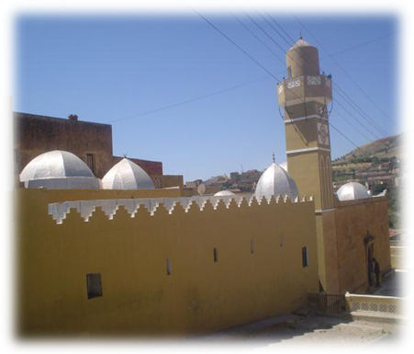
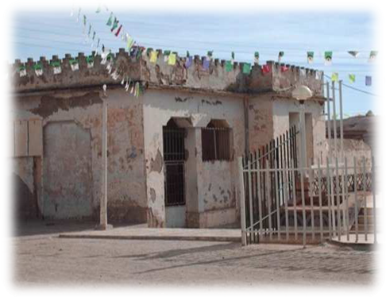
MAZOUNA (CULTURE-TRADITION) : _
Capitale du beylik ouest
"La ville de la Science et des savants" Ancienne capitale de L'Ouest Algérienne elle occupait pendant cette période une place importante dans l'ORANIE, par sa MEDERSA qui assurait la formation de « TOLBAS » venus de tous les coins du pays et même au-delà des frontières, (MAROC et Tunisie).
Elle était Avec TELEMCEN et NEDROMA, un lieu de sciences islamiques. Elle l'était aussi par sa MAHAKMA, véritable palais de justice qui à assure la formation de plusieurs générations.
L'origine de cette ville traditionnelle reste difficile à définir plusieurs auteurs ont décrit MAZOUNA de différentes manières.
Les anciens habitants ont attribué sa formation aux berbères MAATA avant l'arrivée des ARABES, une autre version laisse le mérite à un certain MAZOUNA l'ancêtre de cette tribu.
Certaines historiens pensent que sa création est beaucoup plus récente, IBN KHALDOUN l'a fait construire par ABDERAHMANE chef des MAGHRAOUA au milieu du 12ème Siècle.
Les Mazounis, par contre, croient à deux légendes. La première est celle d’un trésor appelé Mawzouna, d’une reine qui vivait à Mazouna. La deuxième, la plus connue et répandue, est en relation avec une femme dénommée Zouna et sa source d’eau. Les femmes se rendaient alors à l’époque à Maas Zouna, ou l’eau de Zouna.

Slide 34

Communes limitrophes de Mazouna
Sidi M'hamed Ben Ali | Sidi M'hamed Ben Ali | Aïn Merane
El Guettar |  | Aïn Merane
El Guettar | Ouarizane | Sobha
1-Approche géographique :
Mazouna مازونة : est un chef-lieu de commune et de
Daïra de la wilaya de Relizane, à 5km
au Sud-Est de Sidi M'hamed Ben Ali.
La commune se situe au nord de la wilaya
de Relizane, de distante de 52 km du chef
lieu de Wilaya, elle est délimitée :
- Au Nord par : Sidi M'hamed Ben Ali
- Au Sud par : Ouarizane
- A l'est par: Ain Merane
- A l'ouest par : El Guetar
Mazouna se trouve à proximité des confins orano-algérois à 72 km au nord-est de son cheflieu
Relizane, à 29 km au nord de Oued Rhiou, à 210 km de la capitale et à 145 km d'Oran.

Slide 35
Approche historique :
Moyen âge :
Période ottomane :
Vieille cité berbère, Mazouna était la capitale de la confédération des Maghraouas.
Elle s'est affirmée depuis le milieu du Moyen Âge et a joué un rôle important dans son cadre régional en tant que centre d'artisanat et foyer de culture.
. Le voyageur espagnol Luis del Mármol Carvajal dit que Mazouna fut fondée à la période romaine, car il a trouvé des pièces et des monuments romains, mais Ibn Khaldoun suppose que la ville est fondée par Mendil Ibn Abdelrahmane de la tribu Maghraouas en 1170.
. Sous les Ottomans, Mazouna est un lieu religieux et stratégique important.
Cinq cents Kouloughlis gardent la ville, car celle-ci ne possède pas de fortifications.
la cité compte 2 500 à 3 000 habitants, elle se situe parmi les petites villes de l'Algérie précoloniale à l'instar de Kalaa et Nedroma.
Sa population est composée d'environs 75 % de hadars et une minorité de koulouglis. La ville était spécialisée dans la fabrication des haiks
Période coloniale :
la ville se démarque tant par sa résistance que par la violence de la répression française.
La cité subit un déclin durant la période coloniale et connaît une désorganisation précoce, en conséquence du développement sur son terroir du centre de colonisation de Renault et de son éloignement de l'axe des grandes circulations de la plaine.
Sa population passe de 5 665 habitants en 1866 à 13 233 habitants en 1948.

Slide 36
Fondement de la médina :
Période romaine
Période berbère
La domination romaine remonterait aux 4 et 5 siècles l’archéologie a confirmé récemment ces
hypothèses de nombreuse ruines trouvées au bord de la cite (trace de voies des barrages des
restes de murs en brique et en chaux)
Mazouna a été berbère car beaucoup de ses sources, et de ses propres quartiers portes des dénominations ayant un sens dans la langue du pays.
Ainsi trois quartiers port des noms berbères « Tay sart, Adjidir, Boudheloul et la cascade connue sous le nom de Tamda
Période de l’islam
Dans cette période Mazouna était un réel rayonnement culturel elle étant réputée pour son école juridique « medersa » c'est dans le quartier de oued sayah que se dresse la fameuse medersa qui fut le fond par le cheikh Mohamed ibn cherf et porte encore son nom,elle joue un rôle capital en métier d'enseignement des sciences islamiques notamment et de l'étude du droit musulman

Slide 37
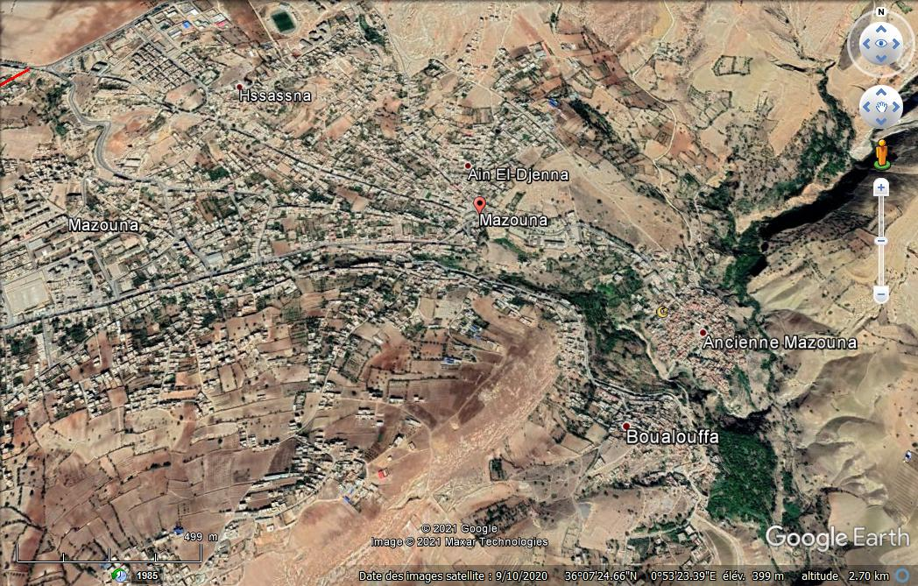
Situation de l’aire d’étude :
La médina se situe au sud-est de la ville de Mazouna, elle est limité par l'Oued d’Ouarizane des deux bornes et au nord par la nouvelle extension de la ville
Centre ville Mazouna
La casbah

Slide 38
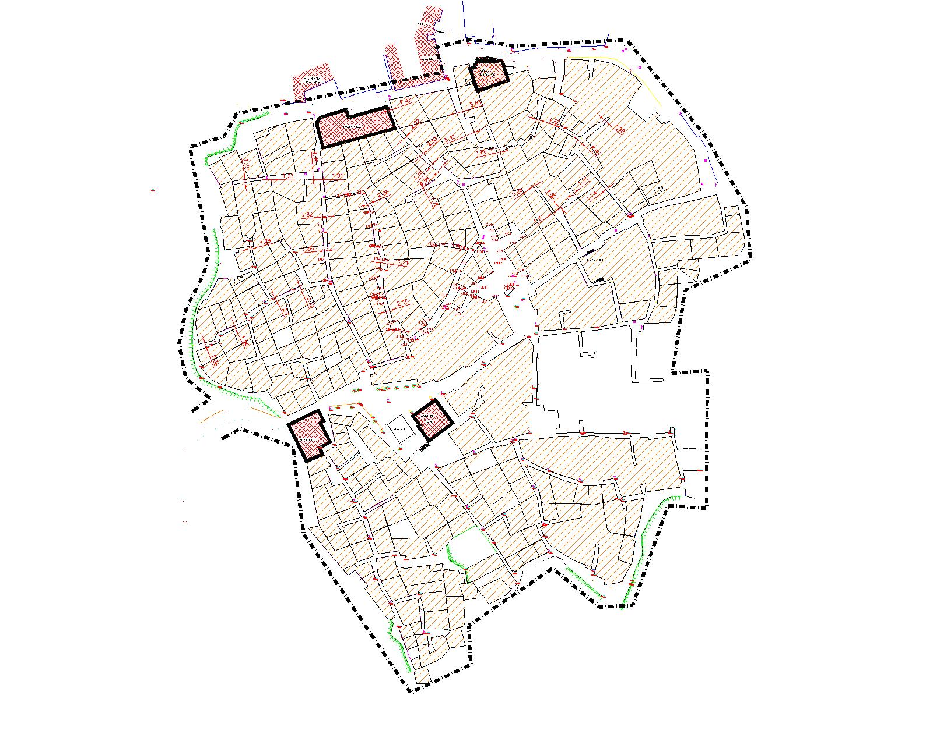
Configuration spatiale de la médina :
La Casbah de Mazouna est parcourue par une série de ruelles et d’impasses, qui convergent vers la place centrale où se trouve le marché ou la mosquée.
Elle compte 5 quartier dont chaque quartier il y a une petite histoire :
1- Le Quartier Ouled sayah : au nord « homme autre fois turbulents possesseurs de troupeaux ce quartier aurait été habite exclusivement par l’élément arabe pasteur.
2-Le Quartier Boumataa : a l’est habite jadis par les koulouglis issus des turc.
3-La Casbah : a l’ouest l’ancienne citadelle turcs y avaient le droit d’élire domicile le quartier renfermait le reste de la « nouba » et l’habitation du gay.
4-Le Quartier Taysaret : réserve aux descendants des mures industriels et commerçants.
5-Le Quartier Boudheloul : du nom d’un juif sur qui la tradition est muette mais habite par des maures et enfin Yadjedir (de berbère Agadir).
Taysaret
Boumataa
Ouled Sayah
Casbah
Boudheloul

Slide 39
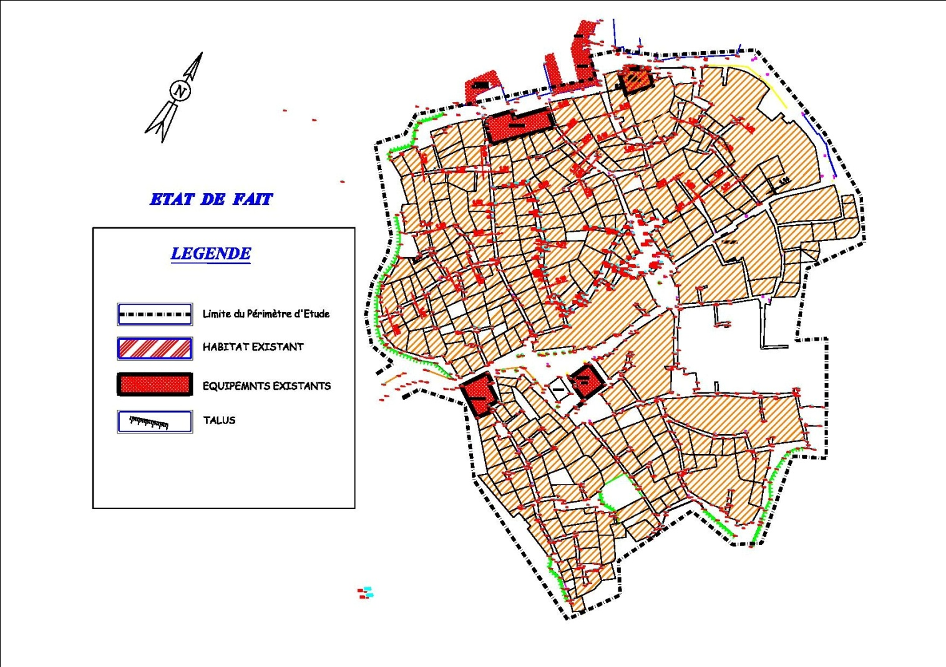
Etat de fait :
Le périmètre d’étude concerne une zone d’habitat avec quelques équipements
les ruelles étroites. -Les maisons typiques : avec patio et sans patio. Les éléments architecturaux dans la maison : les chapiteaux, les niches, les portes le garde corps (d’ébouze).

Slide 40
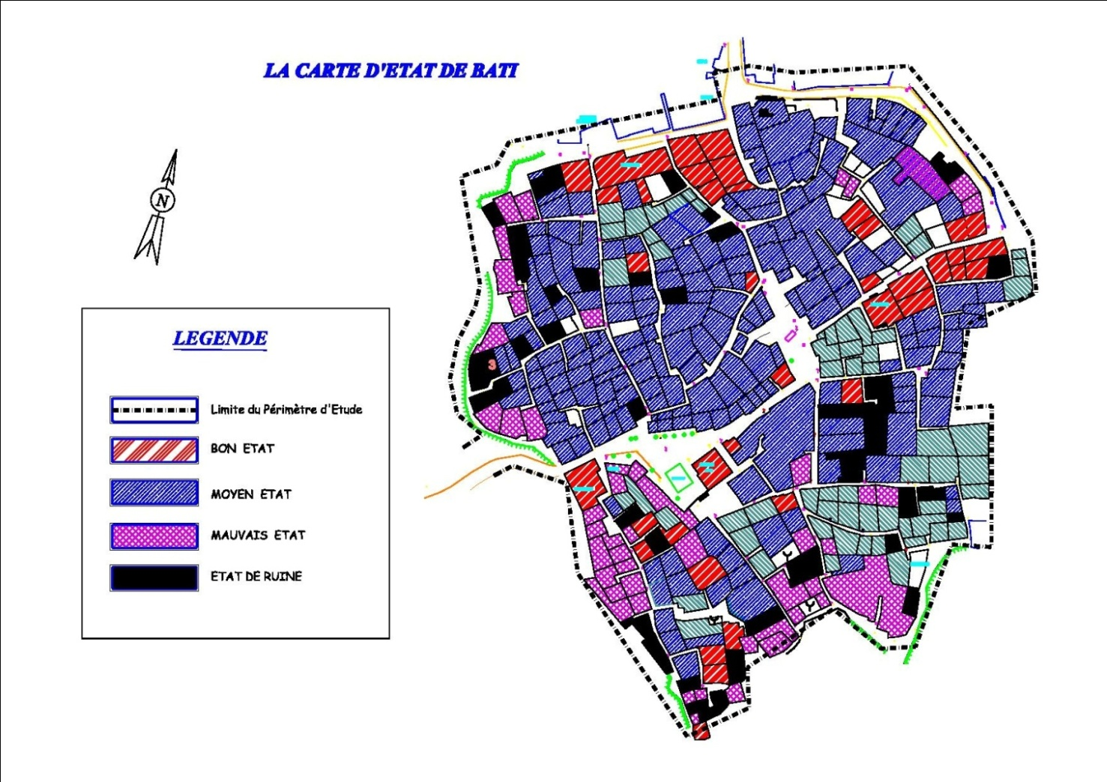
Etat de bâti :
-La casbah de Mazouna représente les racines d’une ville ancienne, ce bijou de l’architecture islamique est menacé par le manque d’entretien.
-Dans ce quartier, les maisons se sont transmises de génération en générations, mais le temps a endommagé les bâtiments, de nombreuse maisons ont été réparés avec du béton et les portes en fer ont remplacé les traditionnelles en bois.
Le vieillissement du patrimoine à Mazouna est une réalité indéniable, le tissu urbain d’est dégradé de manière alarmante

Slide 41
Etat des constructions Vieux Mazouna
Désignation | bon | moyen | mauvais | ruine | Total/zone
Nombre | 35 | 120 | 87 | 50 | 292
% | 11.98 % | 41.09 % | 29.79 % | 17.12 % | 100%
Etat de Vétusté des bâtis qui compose la Médina
Niveau | RDC | R+01 | R+02 | En ruine | TOTAL
Nombre | 120 | 96 | 35 | 50 | 301
% | 39.86% | 31.89% | 11.62% | 16.61 | 100%
Etat des hauteurs

Slide 42
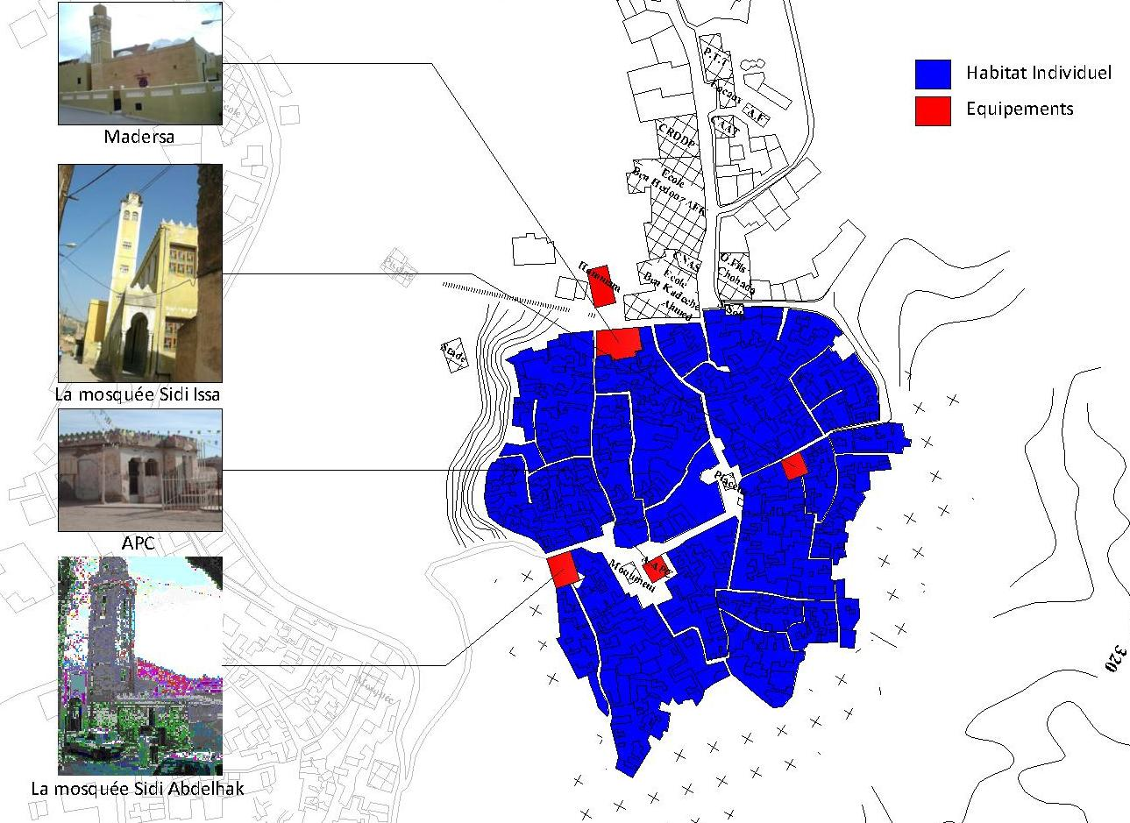
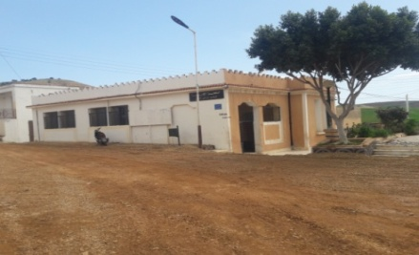
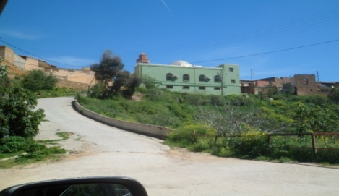
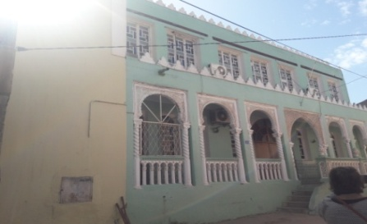
Etat des fonctions de la médina :
Medersa
siège d APC
Mosquée
de sidi Abdelhaq
Mosquée de
sidi Aissa ou Azouz

Slide 43
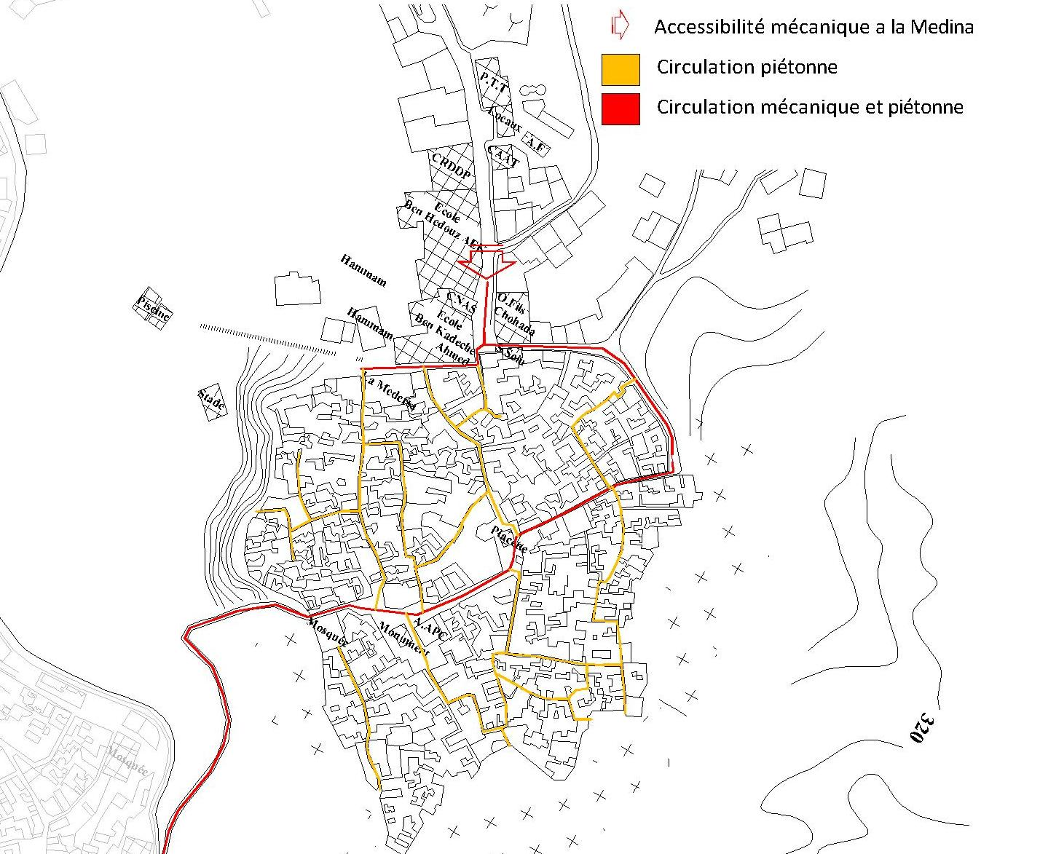
Circulation dans la médina:

Slide 44
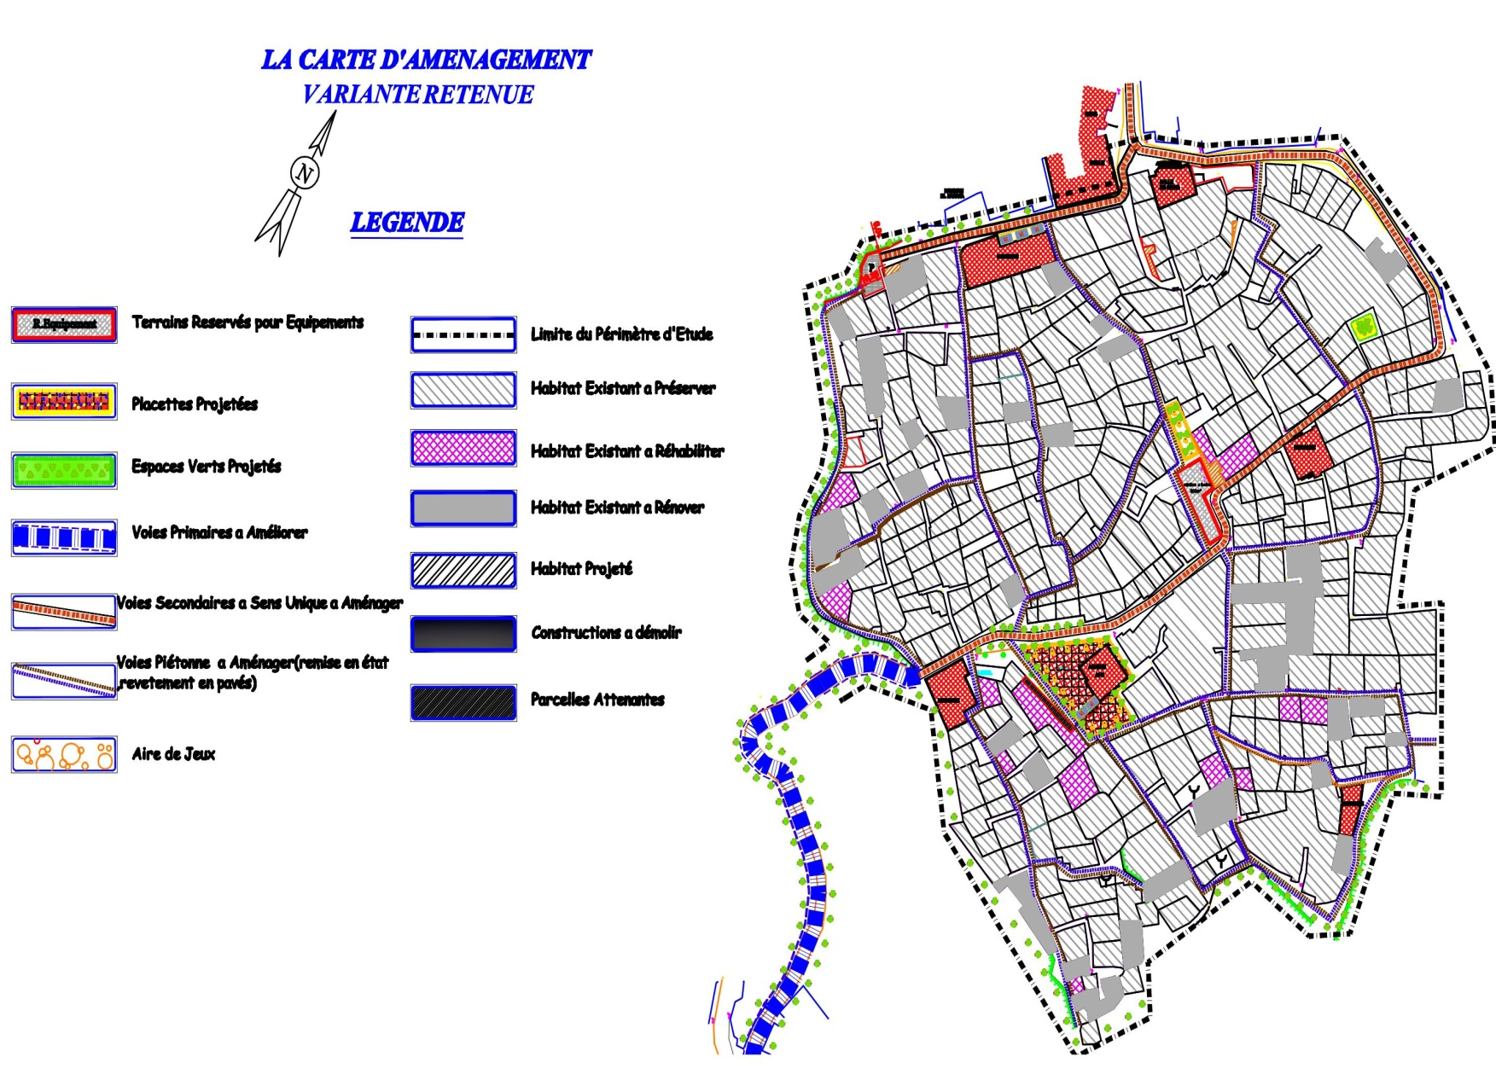
La carte d’aménagement:

Slide 45
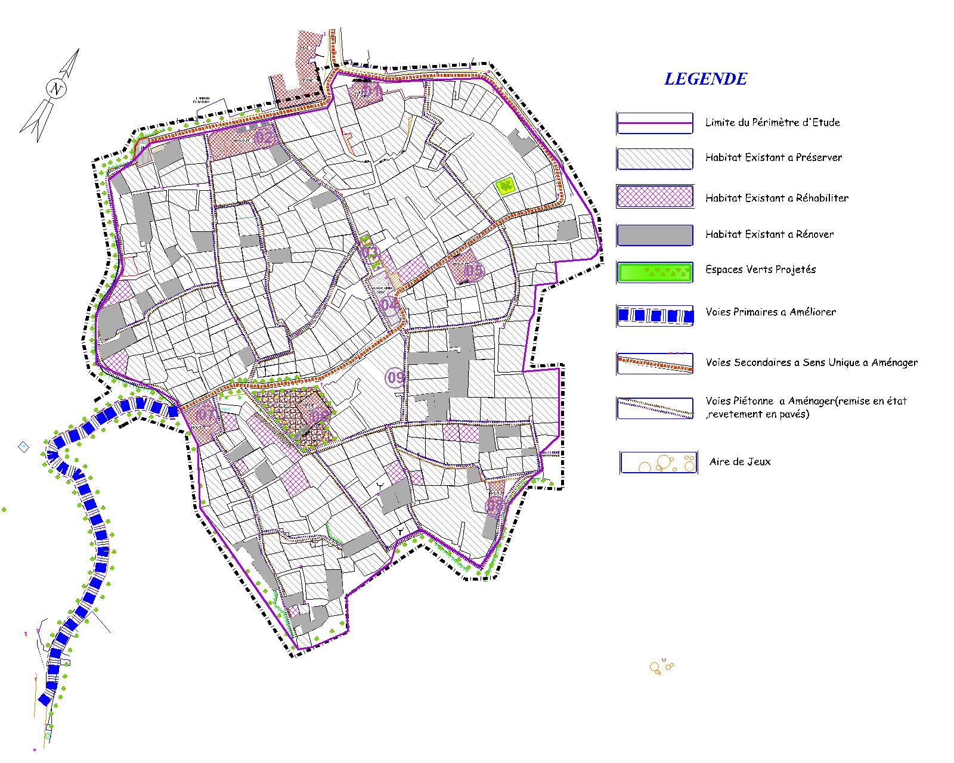
carte des zone homogenes :
1
2
3
5
4
9
7
6
8

Slide 46
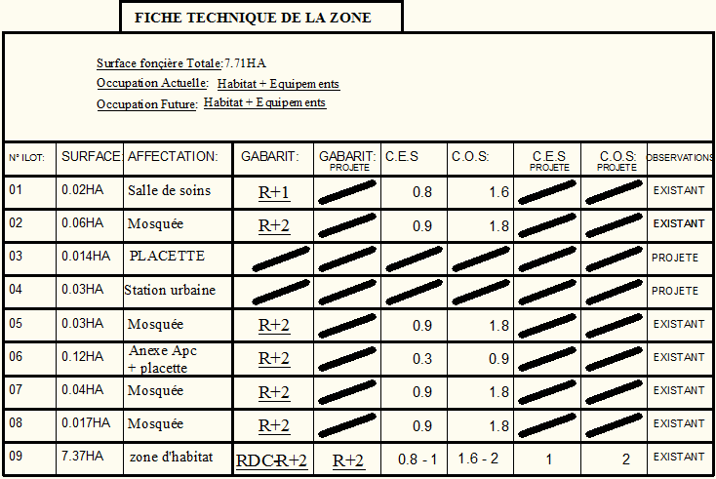

Slide 47
Les options du PDAU retenue pour l’agglomération de MAZOUNA :
les orientations ont inscrit la casbah de Mazouna comme pole 01 avec les recommandations suivantes :
*Pole 01 :
Une revalorisation du tissu historique (CASBAH) par l’injection d’équipements liée à la vocation artisanale et culturelle du site devra être opérée pour permettre de sauvegarder ce patrimoine.
Pour accentuer cette nouvelle prise en compte plusieurs axes convergeant vers cet ancien centre et viendront de ce fait lui réattribueront ses anciennes importances
Les recommandations retenues par le POS :
-la préservation du site historique.
-donner une belle image de la vie active algérienne avec la promotion du tourisme, de l’artisanat ainsi que de l’art de vivre traditionnel et moderne.
Lors de l’élaboration de la deuxième phase de l’étude du POS ils ont définit les d’actions suivants :
-localiser les bâtisses en mauvais état et en état de ruine, et procéder a une opération de réhabilitions qui concernera en premier lieu les monuments historiques et les maisons ayant une grande valeur architecturale.
-réaménager les placettes et crées des nouvelles par la récupération des poches vides

Slide 48
Statistique des actes d’urbanisme :
Nombre de dossier déposés | PC | PD | CU | CM | CC
06 | 03 | 02 | 00 | 01 | 00
Statut | ajourné | ajourné | / | ajourné | /
D’après les statistiques fait au niveau de l’assemblée populaire communale de la commune de Mazouna on a constaté que toutes les actes d’urbanisme déposer sont ajournés : on site les 03 permis de construire, les 02 permis de démolir et un seul certificat de morcellement.
Ce pendant, les membres du guichet unique ont délivré à chaque fois un avis d’ajournement pour toutes les actes d’urbanisme déposés cause par le sursis a statuer du a l’étude du POS en cours donc aucun acte d’urbanisme n’a été délivré depuis le lancement du POS jusqu'à ce jours,
par ce fait aucun autre acte d’urbanisme n’a été demandé par les occupants du site.
Après sondage fait sur place on a constaté par contre que plusieurs demeures ont été rénovés ou même fait l’objet d’extension d’une façon illicite on a essayé de chercher les causes de ces interventions illicites et les réponses qui nous ont été donné portent principalement sur deux raisons :
1- le refus de l’administration d’émettre un avis favorable a leur demande.
2- la non possession d’acte de propriété des occupants actuels dans plusieurs cas vente avec acte sous imprévu a cause de: *décès des héritiers initiaux. *émigrations des habitants initiaux.
Notes:
Dans ce sens des statistiques ont été faite pour avoir une idée sur les actes d’urbanisme délivrés par l’assemblée populaire communale de la commune de Mazouna:

Slide 49
Conclusion :
Un instrument d’urbanisme tel que le PDAU et le POS ne donne aucune orientation nette et précise quand il s’agit d’un site historique, une étude spécifique de sauvegarde du patrimoine s’annonce indispensable.
- Cette étude déjà lancée en 2013 par la direction de la culture de la wilaya de Relizane intituler « de plan de sauvegarde et de mise en valeur de la casbah de Mazouna », émission d’avis favorable de classement comme secteur de sauvegarde par le ministère de la culture et des arts après levées des réserves concernant l’étude en date du 27/10/2019 en attendant la réunion finale et l’accord de la commission nationale du patrimoine culturel pour l’approbation et le classement de se site comme patrimoine historique.

Slide 50
Conclusion générale
La sauvegarde de la Médina ne peut être conçue hors de la démarche de planification de l’espace urbain dans lequel elle s’inscrit. La relation ville ancienne - ville nouvelle mérite d’être évaluée pour explorer les possibilités d’intégration.
La sauvegarde du patrimoine est l’affaire de tous : Etat, collectivités locales, associations et habitants. La sensibilisation de ces acteurs aux valeurs de la conservation et du patrimoine a une grande influence sur l’orientation des investissements et des options à prendre dans le Domaine.
Par ailleurs,, on se permets d’insister sur le fait qu’on ne peut parler de stratégie de sauvegarde durable d’une ville historique vivante ou d’un patrimoine urbain que si trois éléments essentiels existent : la volonté du décideur et du gestionnaire, l’engagement du citoyen et le savoir-faire du conservateur .
-un instrument d’urbanisme ne peut pas jouer le rôle d’un instrument de sauvegarde et de préservation , un site historique tel que la casbah de Mazouna nécessite un plan de sauvegarde et ce dernier a fait un retard pour le classement donc des actions de rénovation et de réhabilitation ont été apporté a ce site par les habitants actuels sans se préoccupé des orientations de cette étude par rapport a la forme architectural, les matériaux de construction, la couleur , rapport intérieur et extérieur et d’autre éléments qui peuvent rendre au site sa vrai valeur historique et patrimoniale

Slide 51
QUELQUES ILLUSTRATIONS
Présentation de la Casbah (vieux Mazouna)

Slide 52
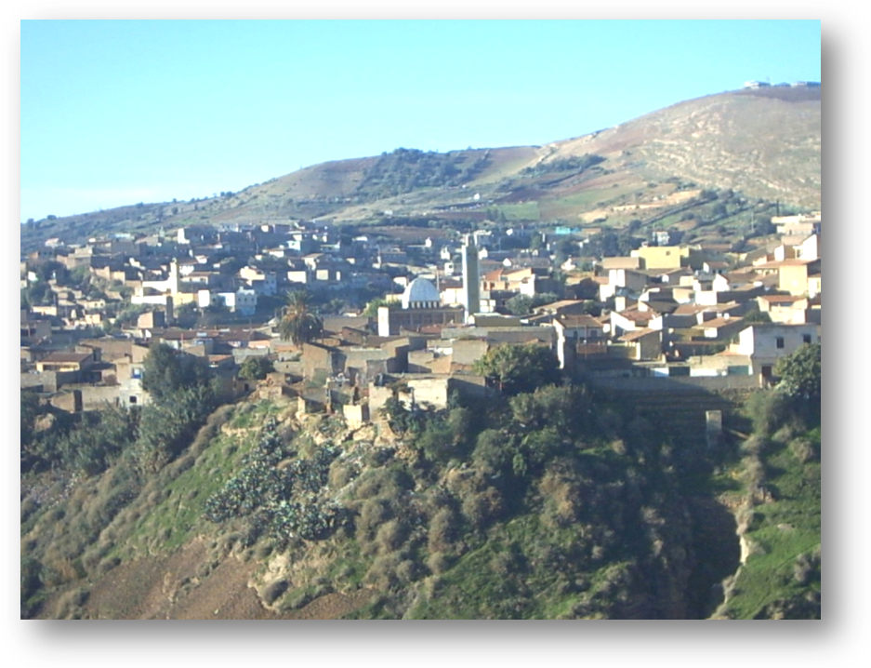
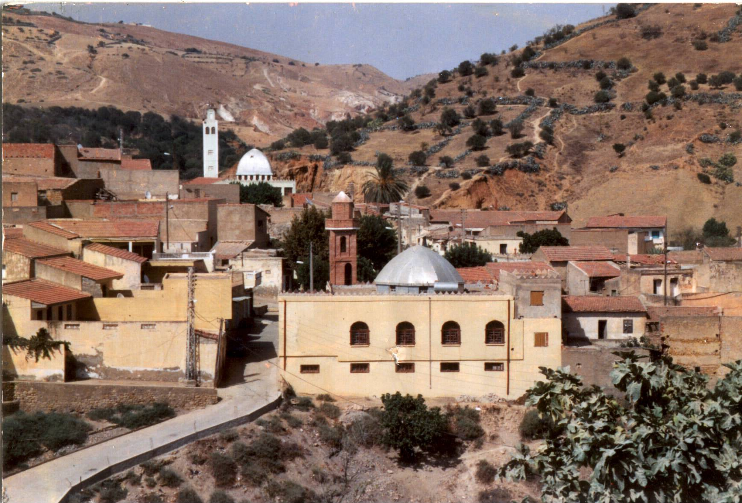

Slide 53
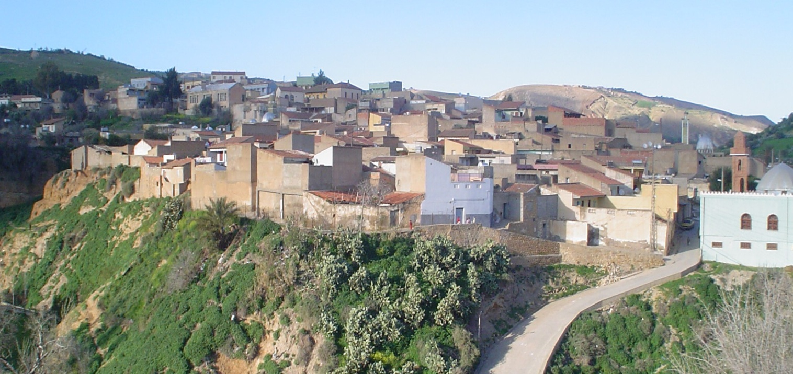

Slide 54
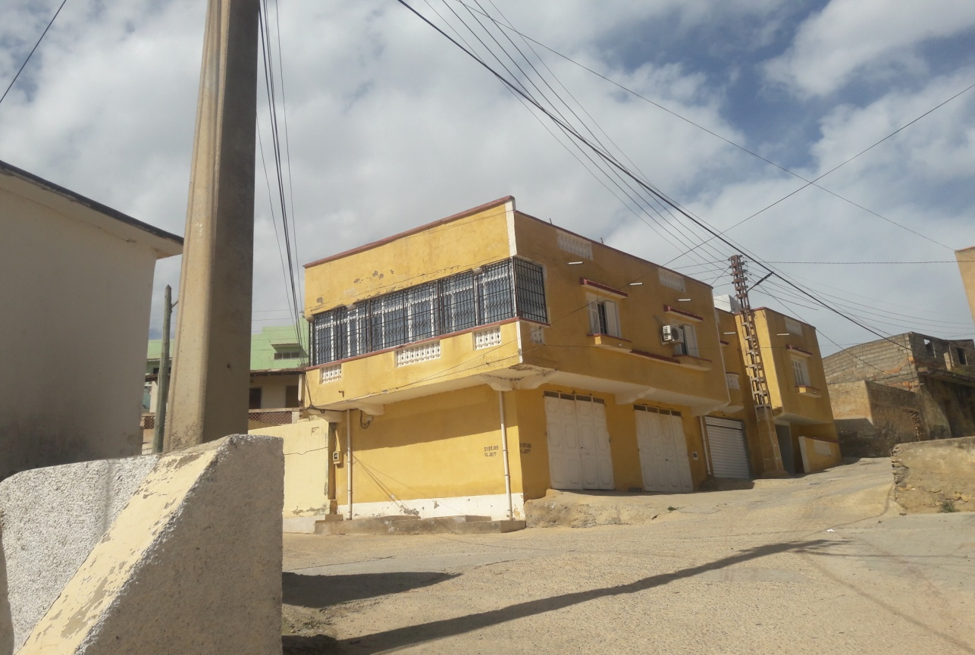
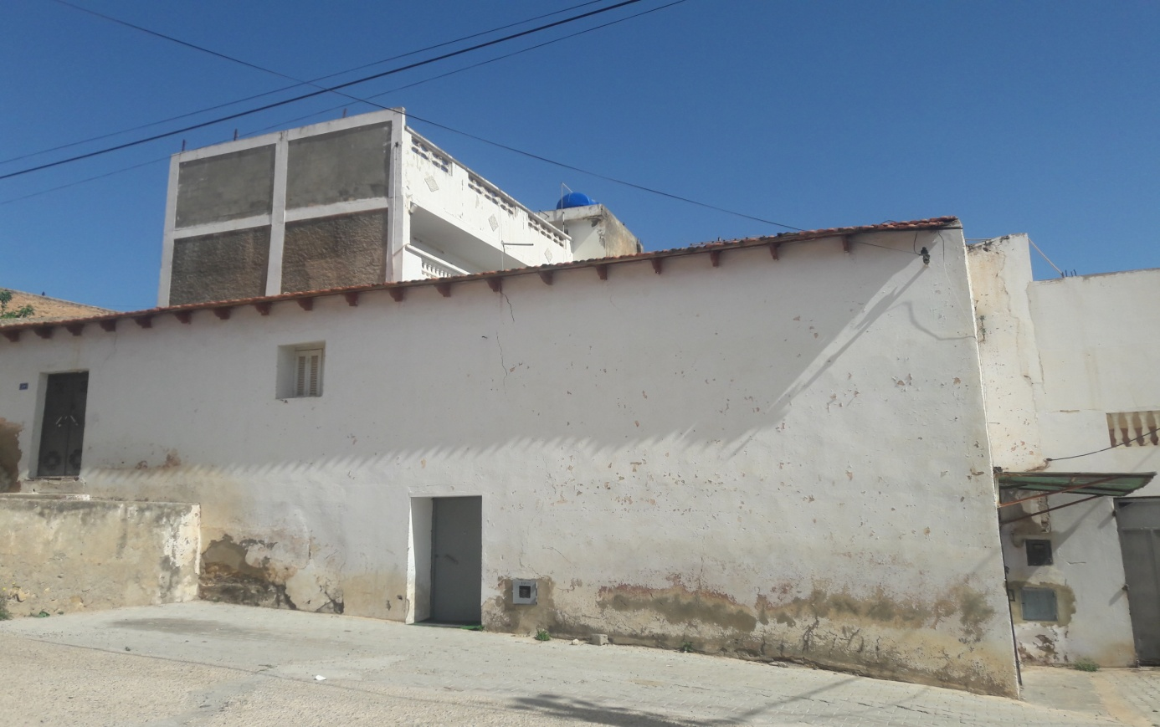
Notes:
Habitation en bon état modification illicite sans permis de construire

Slide 55
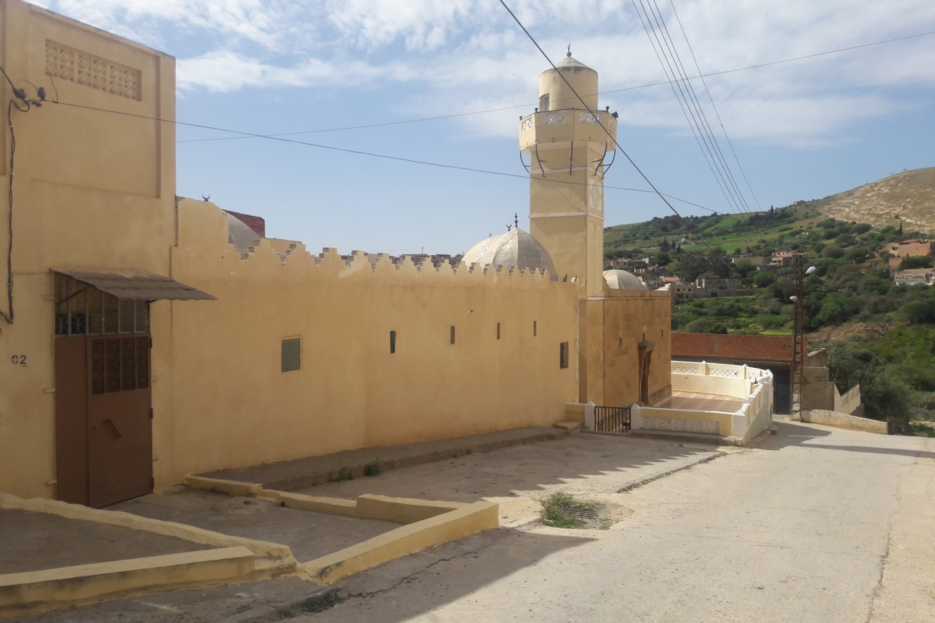
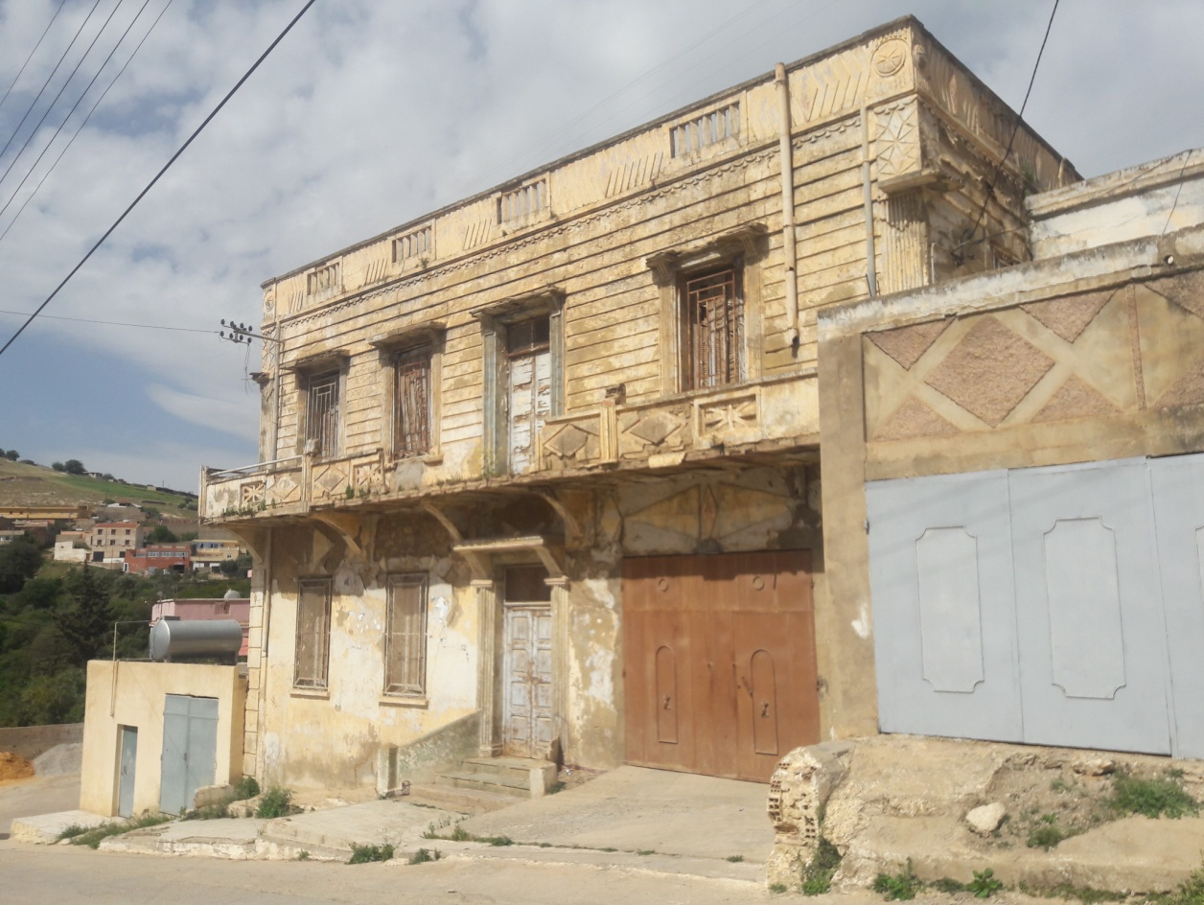

Slide 56
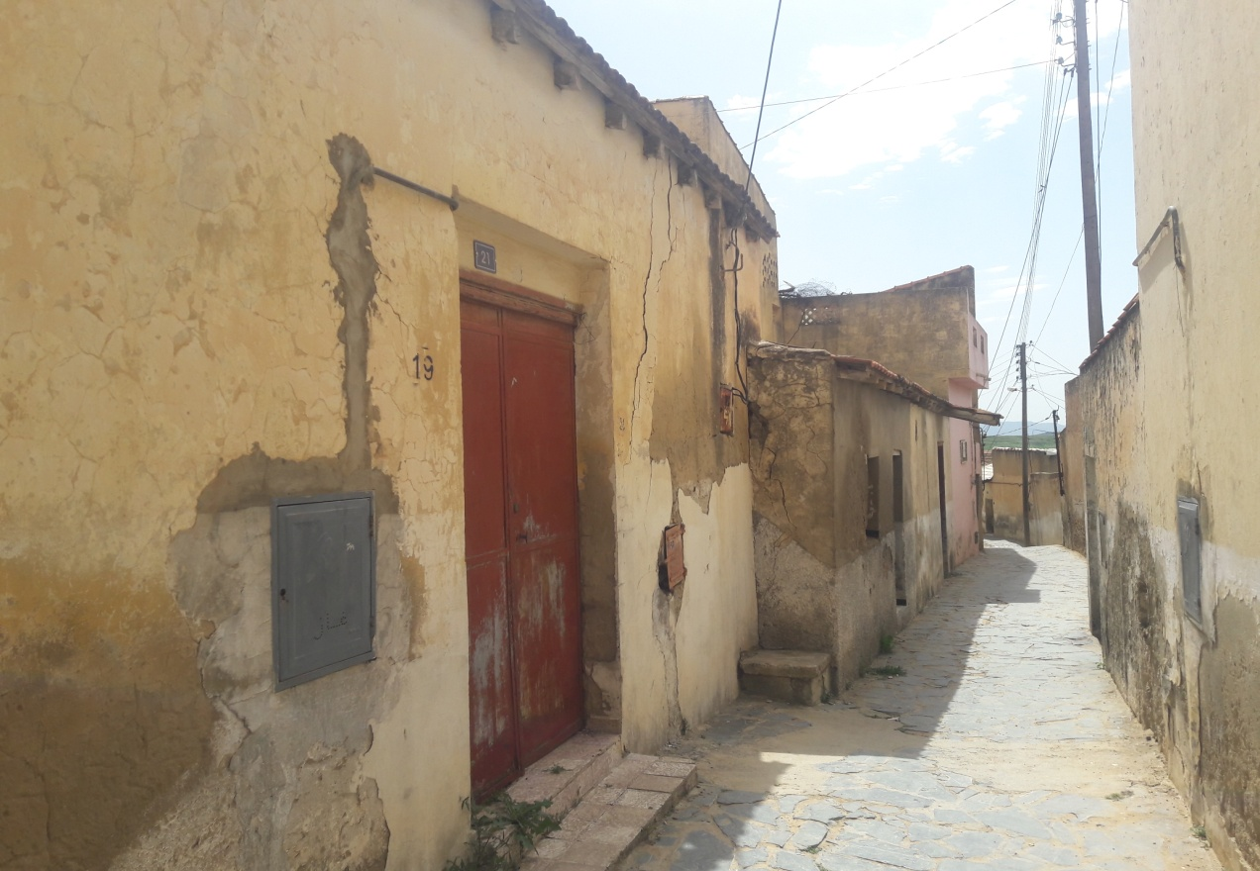
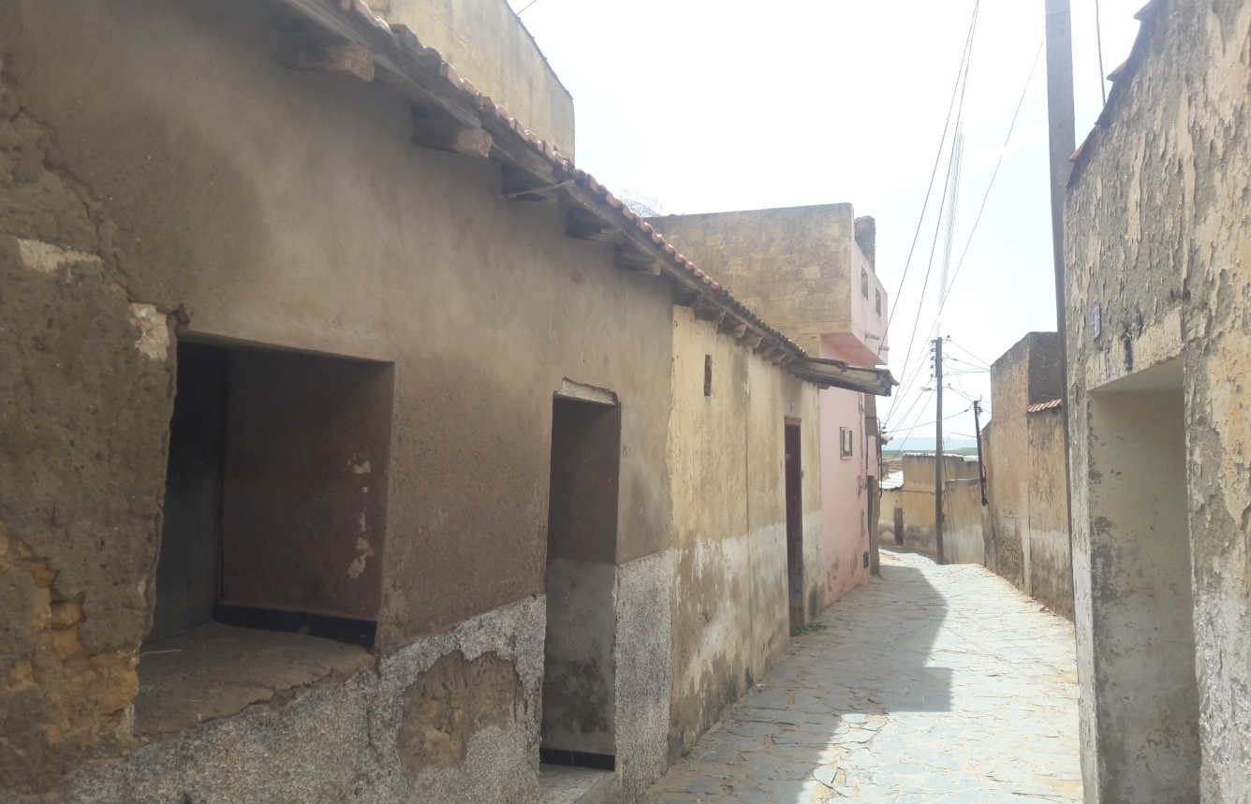
Notes:
Voie piétonne à remettre en état et façades dégradées à réhabiliter avec un traitement approprié

Slide 57
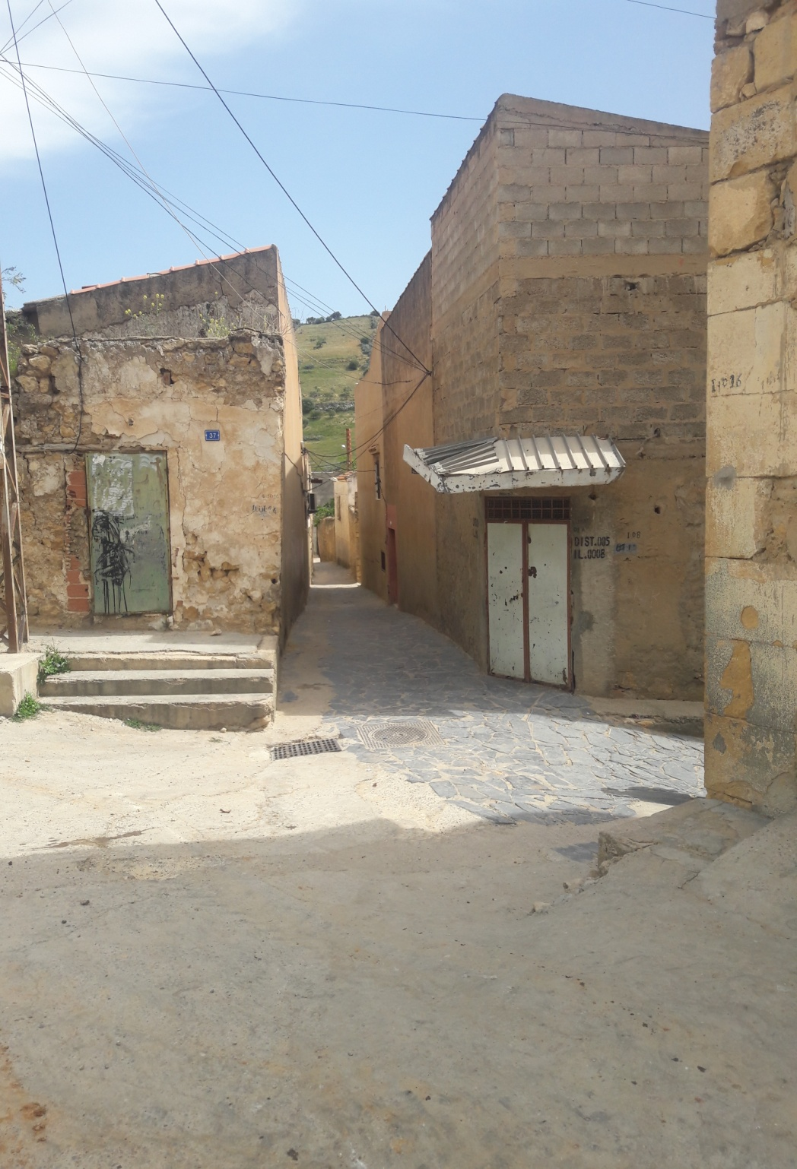
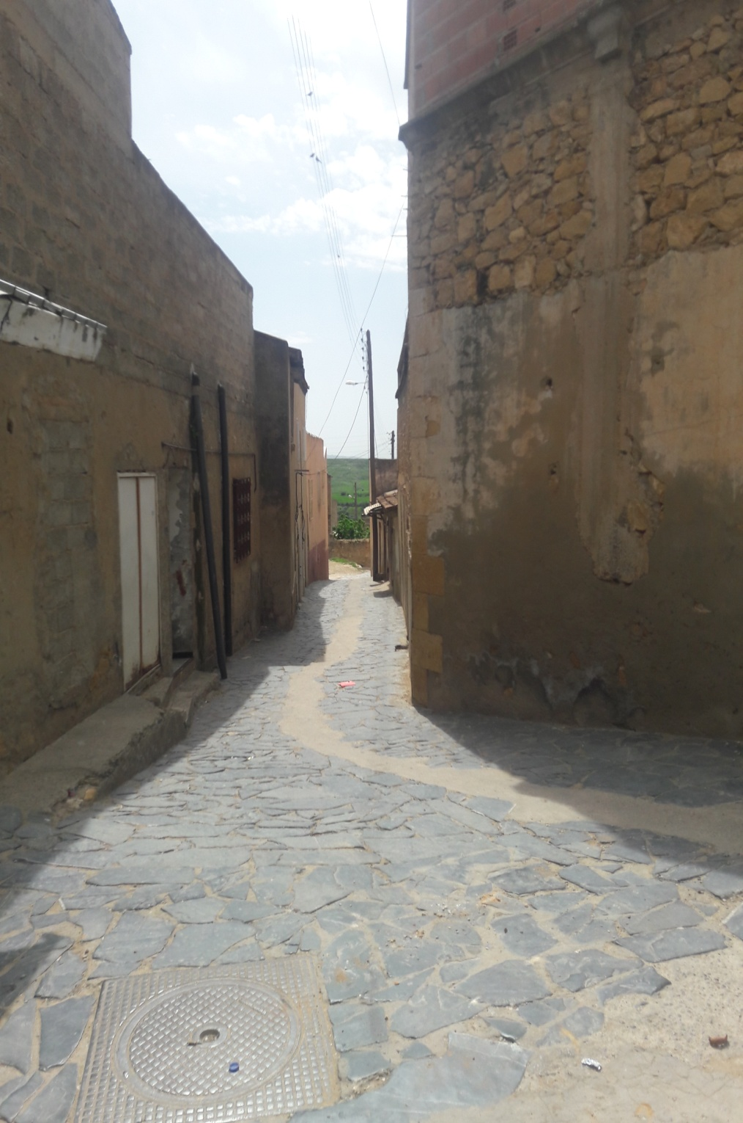

Slide 58
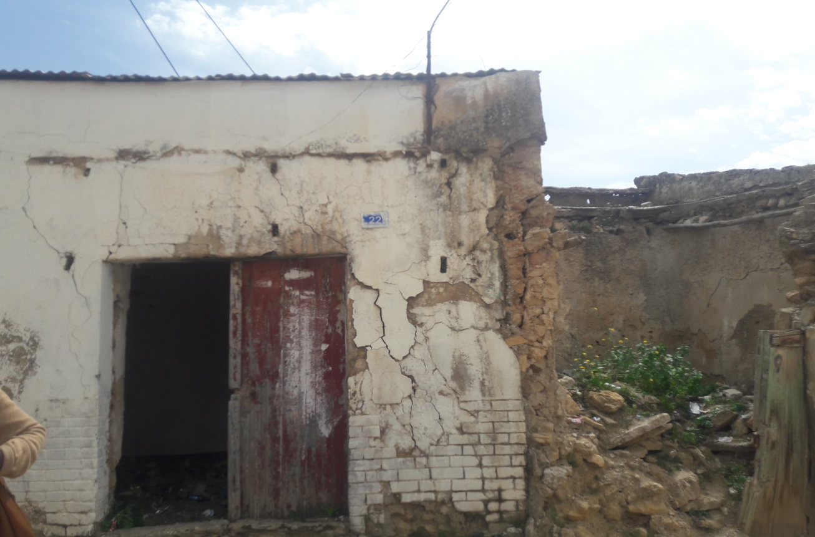
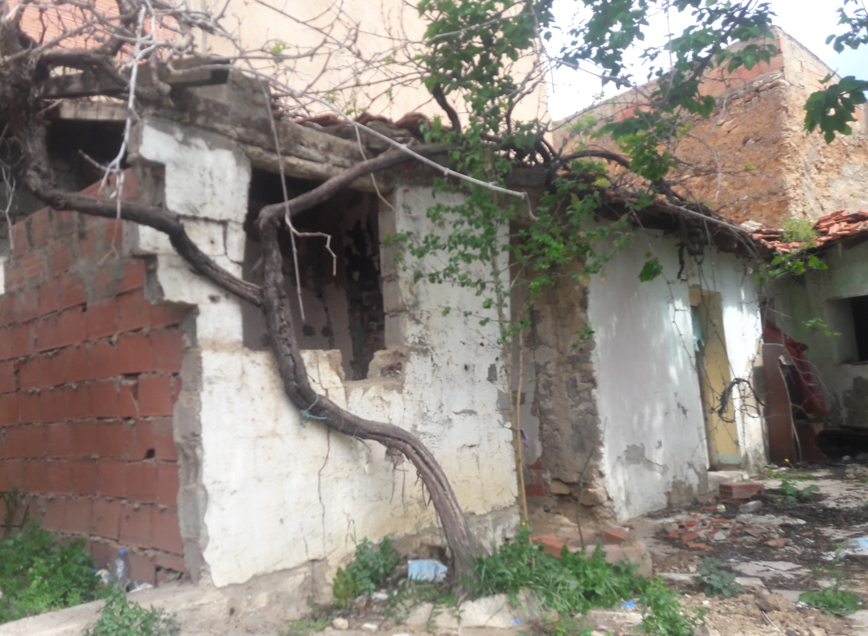

Slide 59
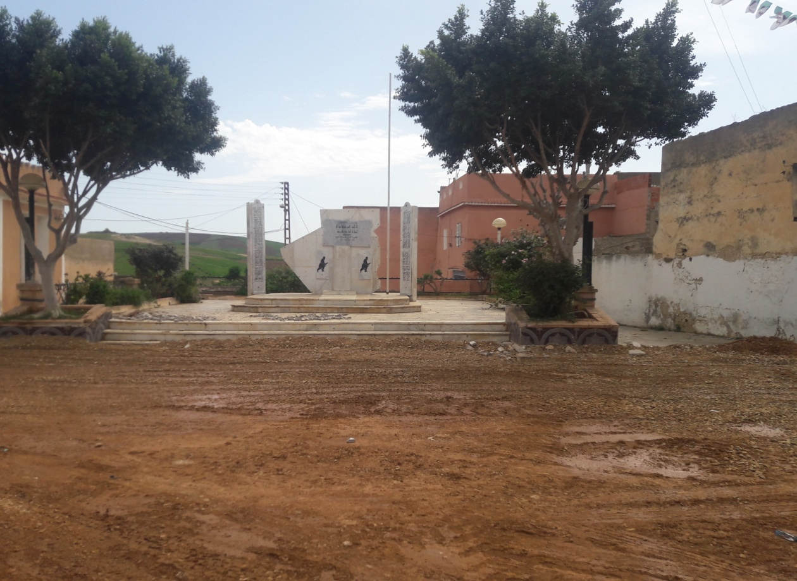
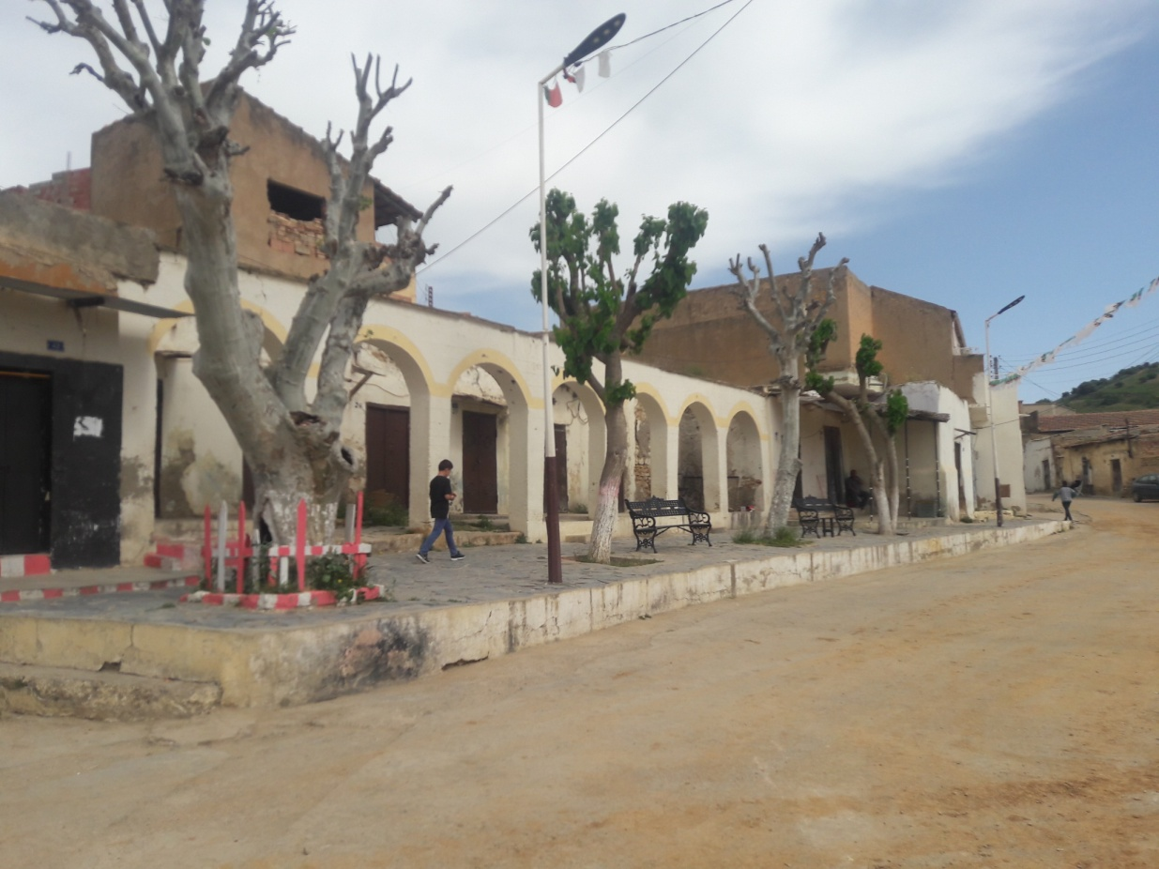
Notes:
PLACETTE MAQAM ECHAHID (la casbah)

Slide 60
MERCI POUR VOTRE ATTENTION

